Slide 1
আসসালামু আলাইকুম ওয়া রহ্‌মাতুল্লাহ
আজকের মাল্টিমিডিয়া ক্লাশে
স
বা
ই
কে
স্বা
ত
ম
গ

Slide 2
পরিচিতি
মোছাঃ মাহফুজা সুলতানা শ্রেণি- প্রথম
সহকারি শিক্ষক বিষয়- প্রাঃ গণিত
৩৬নং শোন্দাহ-নফরকান্দি সঃ প্রাঃ বিঃ সময়-35 মিনিট
মিরপুর, কুষ্টিয়া। তাং-18/03/২০২1খ্রী
mahafuzast25@gmail.com

Slide 3
ছবিতে কী দেখছ ?
গোলাপ ফুল
এখন কী দেখছ ?
ছোট
বড়

Slide 4
আজকের পাঠ অনুমান করে বলতো ?

Slide 5
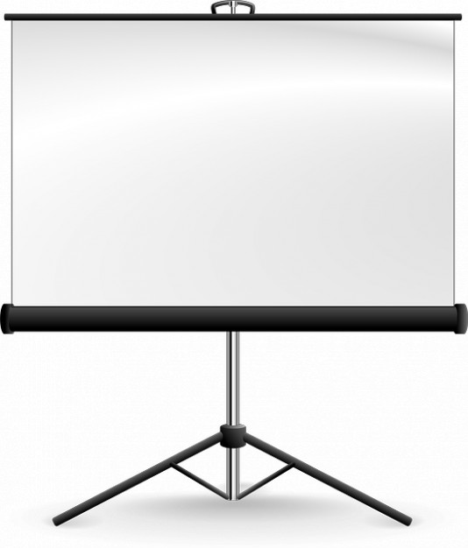
১.তুলনা করি
পৃষ্ঠাঃ ২

Slide 6
শিখনফল_________
১.১.১ কম –বেশি তুলনা করে বলতে পারবে।
১.১.২ ছোট –বড় শনাক্ত করতে পারবে।
১.১.৩ হালকা-ভারী তুলনা করে বলতে পারবে।
১.১.৪ কাছে- দূরে দেখে বলতে পারবে।
১.১.৫ খাটো- লম্বা আলাদা করতে পারবে।

Slide 7
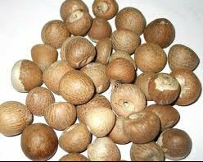
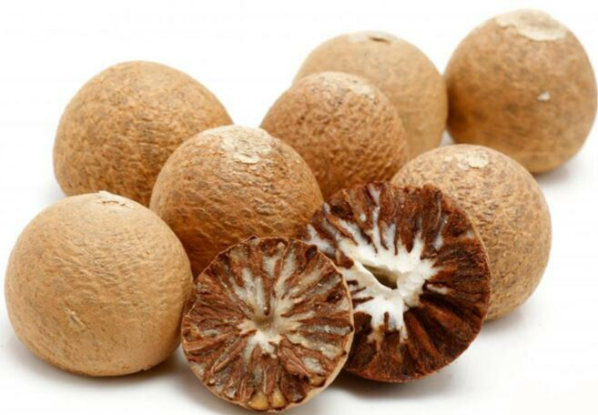
বাস্তব পর্যায়
শ্রেণিঃ প্রথম সময়ঃ৩৫ মিনিট
বিষয়ঃ প্রাথমিক গণিত
পাঠ শিরোনামঃ ১.তুলনা
আজকের পাঠঃ ২নং পৃষ্ঠা
তাংঃ 1৮/০3/২০২১খ্রিঃ
আমার হাতে এগুলো কী দেখছ?
সুপারি
দুই পাশের সুপারি কী একই পরিমানের ?
কম সুপারি
বেশি সুপারি

Slide 8
বাস্তব পর্যায়
শ্রেণিঃ প্রথম সময়ঃ৩৫ মিনিট
বিষয়ঃ প্রাথমিক গণিত
পাঠ শিরোনামঃ ১.তুলনা
আজকের পাঠঃ ২নং পৃষ্ঠা
তাংঃ 1৮/০3/২০২১খ্রিঃ
এটা কী?
একটি পাতা
এটা কী ?
একটি পাতা
পাতাগুলোর সাইজ কেমন ?
একটি ছোট পাতা ও একটি বড় পাতা

Slide 9
বাস্তব পর্যায়
শ্রেণিঃ প্রথম সময়ঃ৩৫ মিনিট
বিষয়ঃ প্রাথমিক গণিত
পাঠ শিরোনামঃ ১.তুলনা
আজকের পাঠঃ ২নং পৃষ্ঠা
তাংঃ 1৮/০3/২০২১খ্রিঃ
আমার ডান হাতে একটি কাগজ ও বাম হাতে একটি গ্লাস রয়েছে। খুব ভালোভাবে দেখ ।
কোনটি কেমন ?
ভারী
হালকা
কাগজটি হালকা আর গ্লাসটি ভারী ।
হালকা-ভারী

Slide 10
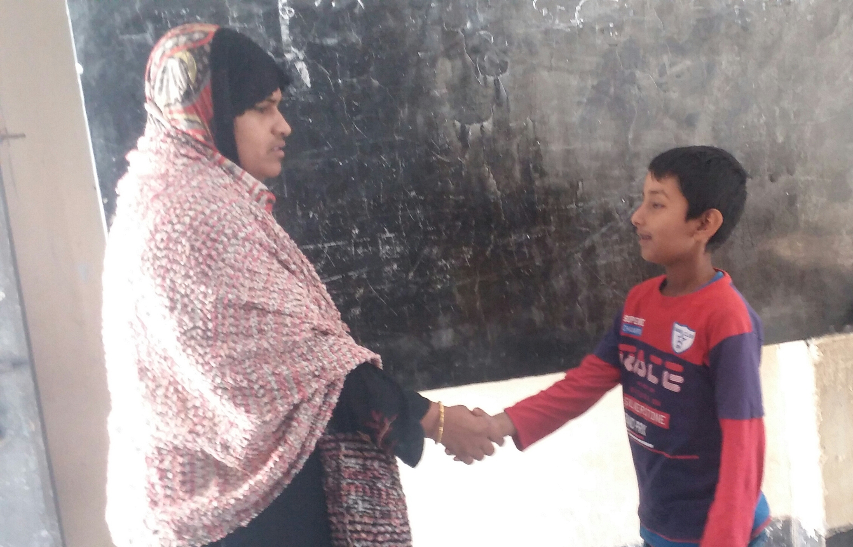
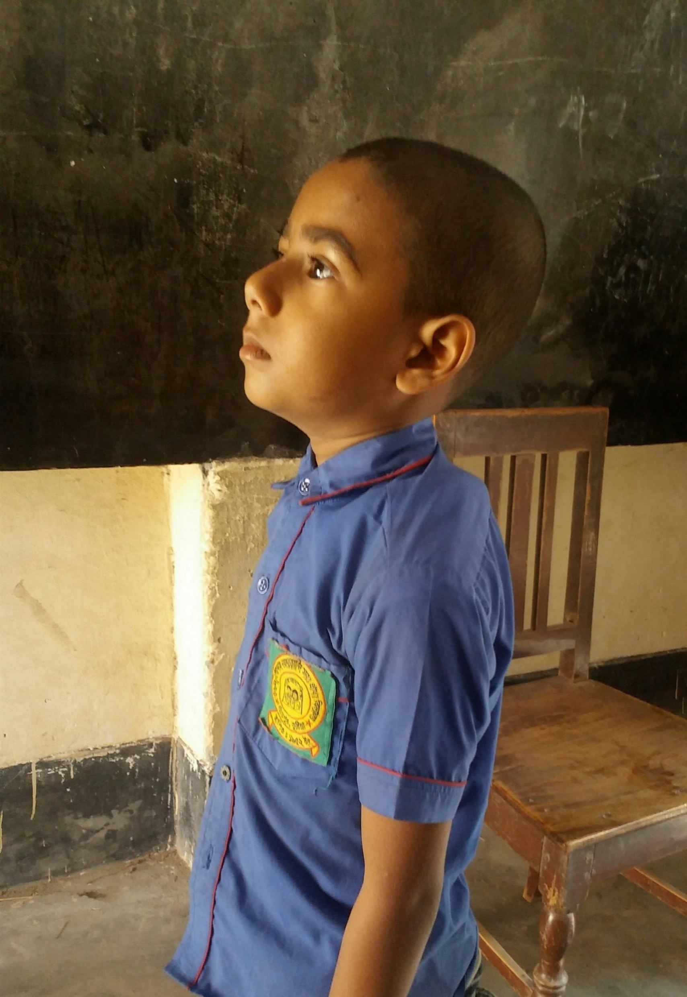
বাস্তব পর্যায়
শ্রেণিঃ প্রথম সময়ঃ৩৫ মিনিট
বিষয়ঃ প্রাথমিক গণিত
পাঠ শিরোনামঃ ১.তুলনা
আজকের পাঠঃ ২নং পৃষ্ঠা
তাংঃ 1৮/০3/২০২১খ্রিঃ
মাহিম কোঁথায় ?
আমার কাছে
রোহানী কোঁথায় ?
মাহিম থেকে দূরে ।
মাহিম আমার কাছে আর রোহানী মাহিম থেকে দূরে ।
কাছে-দূরে

Slide 11
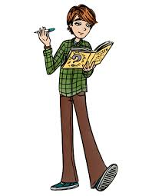
বাস্তব পর্যায়
শ্রেণিঃ প্রথম সময়ঃ৩৫ মিনিট
বিষয়ঃ প্রাথমিক গণিত
পাঠ শিরোনামঃ ১.তুলনা
আজকের পাঠঃ ২নং পৃষ্ঠা
তাংঃ 1৮/০3/২০২১খ্রিঃ
শাহিন আর রফিককে মনোযোগ দিয়ে দেখ
শাহিন লম্বা
রফিক খাটো
লম্বা-খাটো

Slide 12
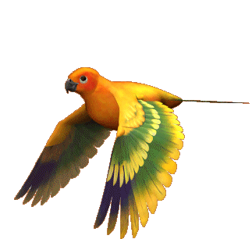
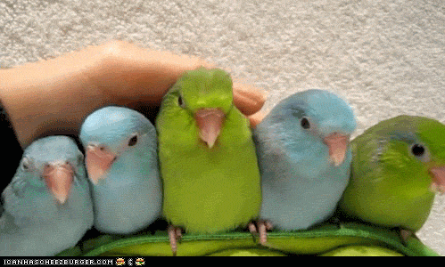
অর্ধবাস্তব পর্যায়
শ্রেণিঃ প্রথম সময়ঃ৩৫ মিনিট
বিষয়ঃ প্রাথমিক গণিত
পাঠ শিরোনামঃ ১.তুলনা
আজকের পাঠঃ ২নং পৃষ্ঠা
তাংঃ 1৮/০3/২০২১খ্রিঃ
ছবিতে কি দেখছ ?
কম পাখি
বেশী পাখি
কম-বেশী

Slide 13
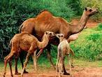
অর্ধবাস্তব পর্যায়
শ্রেণিঃ প্রথম সময়ঃ৩৫ মিনিট
বিষয়ঃ প্রাথমিক গণিত
পাঠ শিরোনামঃ ১.তুলনা
আজকের পাঠঃ ২নং পৃষ্ঠা
তাংঃ 1৮/০3/২০২১খ্রিঃ
এটা কীসের ছবি ?
উট
এদের সাইজ কেমন ?
বড় উট –ছোট উট
এটা কীসের ছবি ?
কুকুর
এদের সাইজ কেমন ?
বড় কুকুর-ছোট কুকুর

Slide 14
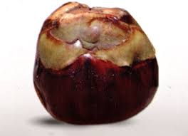
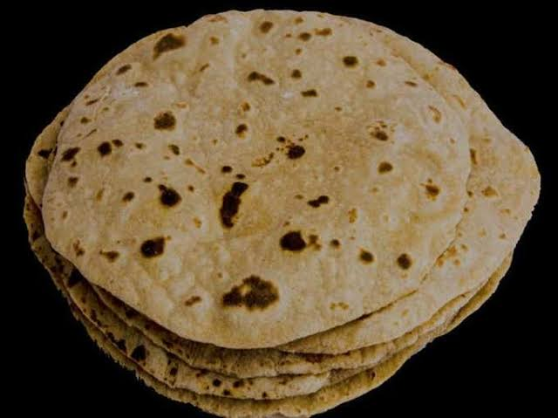
অর্ধবাস্তব পর্যায়
শ্রেণিঃ প্রথম সময়ঃ৩৫ মিনিট
বিষয়ঃ প্রাথমিক গণিত
পাঠ শিরোনামঃ ১.তুলনা
আজকের পাঠঃ ২নং পৃষ্ঠা
তাংঃ 1৮/০3/২০২১খ্রিঃ
ছবিতে কি দেখছ ?
হালকা-ভারী
রুটি হালকা
তাল ভারী

Slide 15
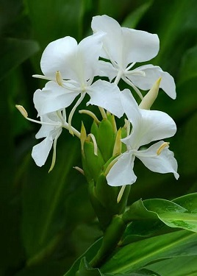
অর্ধবাস্তব পর্যায়
শ্রেণিঃ প্রথম সময়ঃ৩৫ মিনিট
বিষয়ঃ প্রাথমিক গণিত
পাঠ শিরোনামঃ ১.তুলনা
আজকের পাঠঃ ২নং পৃষ্ঠা
তাংঃ 1৮/০3/২০২১খ্রিঃ
প্রজাপতি কোঁথায় ?
প্রজাপতি ফুলের কাছে
পাখিটি কোঁথায়?
কাছে-দূরে
পাখিটি ফুল থেকে দূরে
কাছে-দূরে

Slide 16
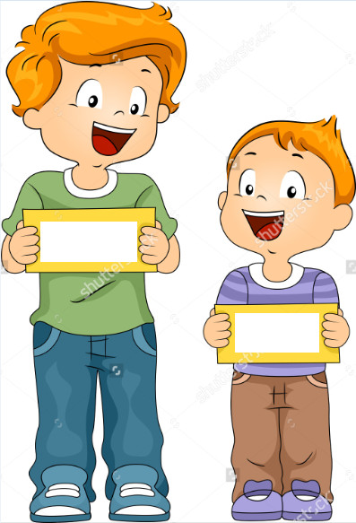
অর্ধবাস্তব পর্যায়
শ্রেণিঃ প্রথম সময়ঃ৩৫ মিনিট
বিষয়ঃ প্রাথমিক গণিত
পাঠ শিরোনামঃ ১.তুলনা
আজকের পাঠঃ ২নং পৃষ্ঠা
তাংঃ 1৮/০3/২০২১খ্রিঃ
লম্বা
খাটো

Slide 17
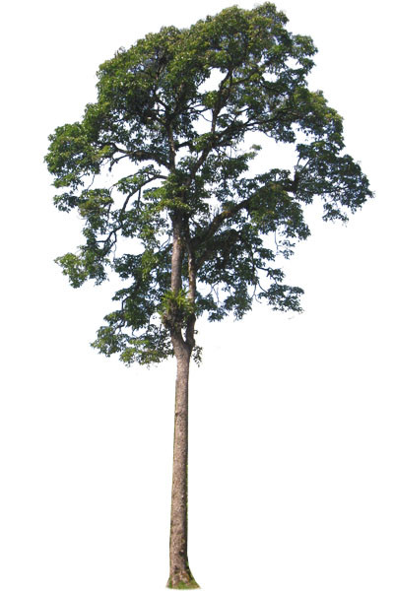
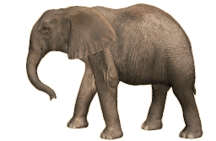
বস্তু নিরপেক্ষ পর্যায়
শ্রেণিঃ প্রথম সময়ঃ৩৫ মিনিট
বিষয়ঃ প্রাথমিক গণিত
পাঠ শিরোনামঃ ১.তুলনা
আজকের পাঠঃ ২নং পৃষ্ঠা
তাংঃ 1৮/০3/২০২১খ্রিঃ
ছবিতে আমরা দুইটি গাছ দেখতে পাচ্ছি। একটি গাছ বড় ও একটি গাছ ছোট। বাঘটি গাছের কাছে এবং হাতিটি দূরে। বাঘটি হাতির তুলনায় পাতলা আর হাতিটি ভারী। আবার গাছ দুইটির একটি লম্বা, অন্যটি খাটো। তুলনা করে বলা যায় যে, গাছ আছে দুইটি কিন্তু একটি বাঘ ও একটি হাতি আছে। তাই গাছের সংখ্যা বেশি।

Slide 18
বস্তু নিরপেক্ষ পর্যায়
শ্রেণিঃ প্রথম সময়ঃ৩৫ মিনিট
বিষয়ঃ প্রাথমিক গণিত
পাঠ শিরোনামঃ ১.তুলনা
আজকের পাঠঃ ২নং পৃষ্ঠা
তাংঃ 1৮/০3/২০২১খ্রিঃ
এখন আমরা বোর্ডে কম-বেশি, ছোট-বড়, হালকা-ভারি, লম্বা-খাটো, কাছে-দূরে ছবি আঁকি।

Slide 19
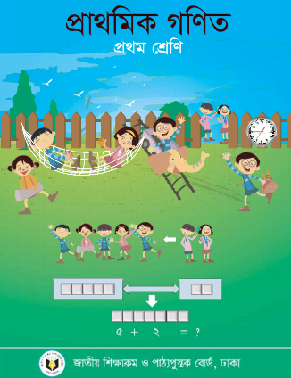
এসো প্রাথমিক গণিত বইয়ের ২পৃষ্ঠায় পড়ি
শ্রেণিঃ প্রথম সময়ঃ৩৫ মিনিট
বিষয়ঃ প্রাথমিক গণিত
পাঠ শিরোনামঃ ১.তুলনা
আজকের পাঠঃ ২নং পৃষ্ঠা
তাংঃ 1৮/০3/২০২১খ্রিঃ

Slide 20
শ্রেণিঃ প্রথম সময়ঃ৩৫ মিনিট
বিষয়ঃ প্রাথমিক গণিত
পাঠ শিরোনামঃ ১.তুলনা
আজকের পাঠঃ ২নং পৃষ্ঠা
তাংঃ 1৮/০3/২০২১খ্রিঃ
জোড়ায় কাজ
জোড়ায় আলোচনা করে তুলনা করি

Slide 21
যে পারবে সে হাত তুলবে
কোনটি কম, কোনটি বেশী?

Slide 22
শ্রেণিঃ প্রথম সময়ঃ৩৫ মিনিট
বিষয়ঃ প্রাথমিক গণিত
পাঠ শিরোনামঃ ১.তুলনা
আজকের পাঠঃ ২নং পৃষ্ঠা
তাংঃ 1৮/০3/২০২১খ্রিঃ
যে পারবে সে হাত তুলবে
কোনটি ভারি, কোনটি পাতলা?

Slide 23
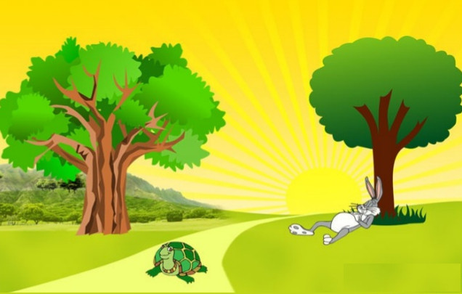
শ্রেণিঃ প্রথম সময়ঃ৩৫ মিনিট
বিষয়ঃ প্রাথমিক গণিত
পাঠ শিরোনামঃ ১.তুলনা
আজকের পাঠঃ ২নং পৃষ্ঠা
তাংঃ 1৮/০3/২০২১খ্রিঃ
যে পারবে সে হাত তুলবে
কোনটি কাছে, কোনটি দূরে?

Slide 24
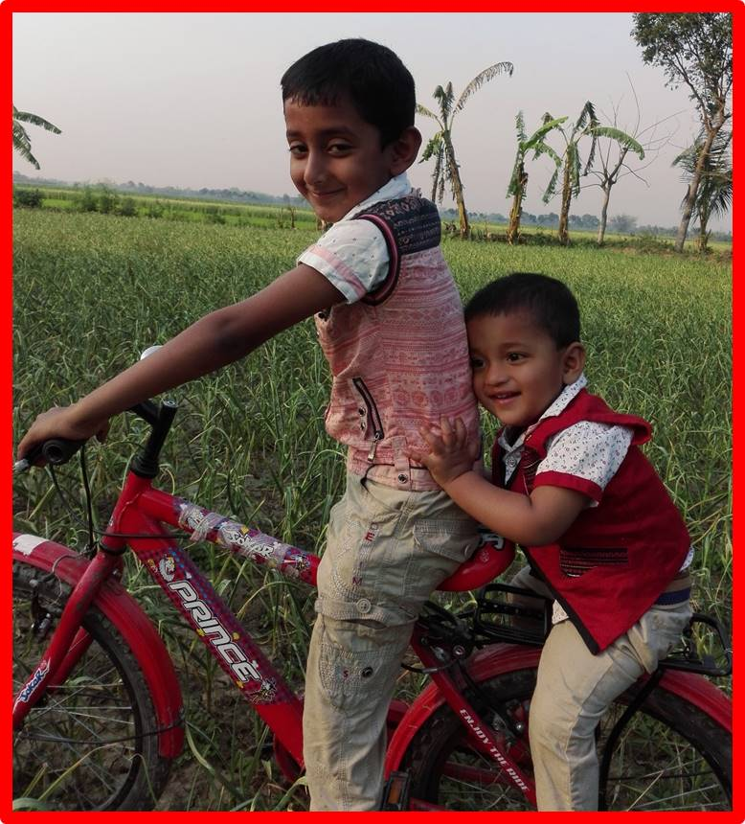
শ্রেণিঃ প্রথম সময়ঃ৩৫ মিনিট
বিষয়ঃ প্রাথমিক গণিত
পাঠ শিরোনামঃ ১.তুলনা
আজকের পাঠঃ ২নং পৃষ্ঠা
তাংঃ 1৮/০3/২০২১খ্রিঃ
যে পারবে সে হাত তুলবে
কোনটি বড়, কোনটি ছোট?

Slide 25
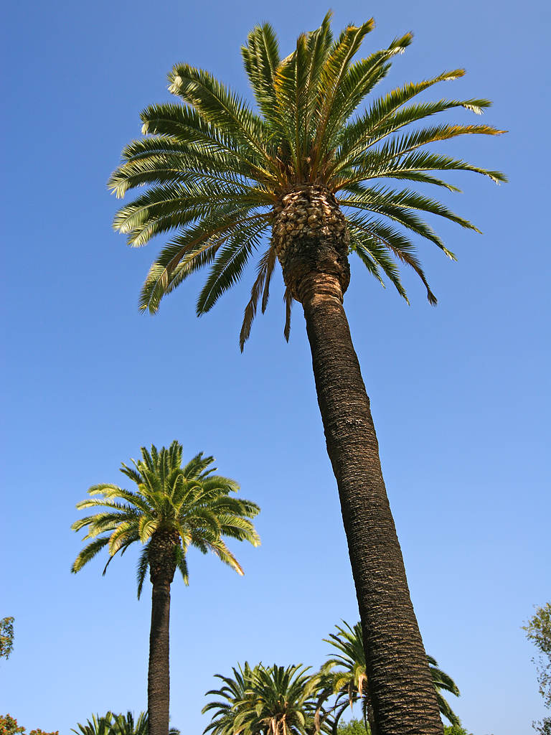
শ্রেণিঃ প্রথম সময়ঃ৩৫ মিনিট
বিষয়ঃ প্রাথমিক গণিত
পাঠ শিরোনামঃ ১.তুলনা
আজকের পাঠঃ ২নং পৃষ্ঠা
তাংঃ 1৮/০3/২০২১খ্রিঃ
যে পারবে সে হাত তুলবে
কোনটি লম্বা, কোনটি খাটো?

Slide 26
মূল্যায়ন—লিখিত
শ্রেণিঃ প্রথম সময়ঃ৩৫ মিনিট
বিষয়ঃ প্রাথমিক গণিত
পাঠ শিরোনামঃ ১.তুলনা
আজকের পাঠঃ ২নং পৃষ্ঠা
তাংঃ 1৮/০3/২০২১খ্রিঃ
যে যা পারো একটি বড় ও একটি ছোট ছবি আঁক ?

Slide 27
আজকের ক্লাশ সম্পর্কে কারো কোন প্রশ্ন
থাকলে এখন জিজ্ঞাসা করো ।
শ্রেণিঃ প্রথম সময়ঃ৩৫ মিনিট
বিষয়ঃ প্রাথমিক গণিত
পাঠ শিরোনামঃ ১.তুলনা
আজকের পাঠঃ ২নং পৃষ্ঠা
তাংঃ 1৮/০3/২০২১খ্রিঃ

Slide 28
শ্রেণিঃ প্রথম সময়ঃ৩৫ মিনিট
বিষয়ঃ প্রাথমিক গণিত
পাঠ শিরোনামঃ ১.তুলনা
আজকের পাঠঃ ২নং পৃষ্ঠা
তাংঃ 1৮/০3/২০২১খ্রিঃ
ঝটপট বাড়ির কাজ লিখে নাও ।
একটি বড় ও একটি ছোট বেলুন এঁকে আনবে।

Slide 29
আজকের মত ক্লাশ এখানেই শেষ
শ্রেণিঃ প্রথম সময়ঃ৩৫ মিনিট
বিষয়ঃ প্রাথমিক গণিত
পাঠ শিরোনামঃ ১.তুলনা
আজকের পাঠঃ ২নং পৃষ্ঠা
তাংঃ 1৮/০3/২০২১খ্রিঃ
ধন্যবাদ সবাইকে

